Slide 1
台灣農機發展的危機與轉機
艾群
國立嘉義大學
2019.10.17

Slide 2
氣候變遷
2
Notes:
二氧化碳是光合作用的關鍵要素。植物利用陽光提供的能量，將二氧化碳與水結合，以生成糖類，間接替地球上幾乎所有的生物提供能量。少了二氧化碳，我們便無法存活。 大氣中的二氧化碳量增加確實會使植物快速生長；若考量到氣候變遷，事情可就另當別論了。史丹佛大學進行了一項為期三年的實驗：若地球如預期地持續變化，100年後的植物會有何改變。 研究員將二氧化碳量提高一倍、溫度增加攝氏1度，並提高降雨量和土壤含氮量（燃燒化石燃料的結果）；結果發現植物開始停止生長。
▲二氧化碳雖能促進植物生長，但若加入其他環境條件的影響後，反而會抑制植物生長

Slide 3
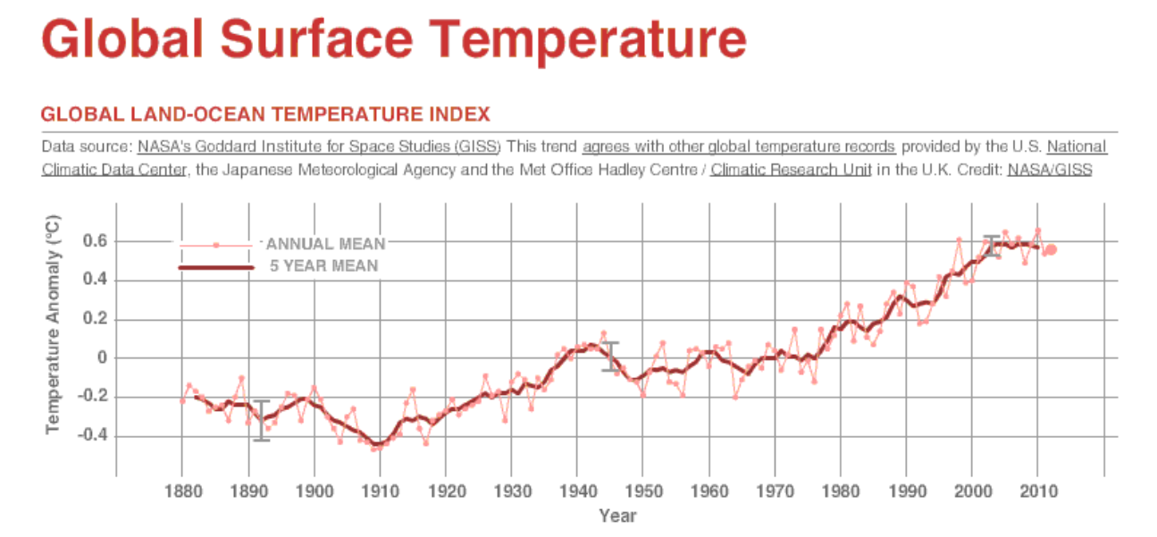
氣候變遷
全球底表溫度歷年均溫變化
3

Slide 4
糧食危機
美國的糧食自給率為128%、法國為112%，連大陸都有95%，台灣僅為30%。
台灣的糧食自給率僅為34%，聯合國曾表示，21世紀最重要的問題就是糧食，也很可能因此引發糧食戰爭。而台灣有66%的糧食來自進口，一旦糧食生產國發生天災，或是戰爭封鎖，台灣就會立刻陷入糧食危機。這種極度偏激的結構，是全世界罕見的。
4

Slide 5
糧食危機
106年台灣農業統計
糧食自給率 | 以熱量計算 | 32.28 | % | +1.3%
 | 以價格計算 | 67.18 | % | +1.7%
可供給量 | 每人白米可供消費 | 45.4 | 公斤/年 | +2.1%
 | 每人每年肉類可供消費量 | 77.7 | 公斤/年 | +0.9%
 | 每人每年油脂類可供消費量 | 23.7 | 公斤/年 | +3.3%
5
Notes:
以台灣為例，雖然我國的氣候區適合稻米生產、並不合適生產小麥，但目前國民的糧食消費結構組成中，小麥麵粉的消費量(約40公斤/年.人)已直逼稻米(約45公斤/年.人)；此外，相較於日、韓國家，我國國民蛋白質及油脂消費結構中，消費過多的畜產動物性食材，導致每年進口過多的黃豆、小麥、及玉米等作物(1千萬噸以上)，過度依賴國外生產的糧食穀類，是台灣在反應氣候變遷中最脆弱的一環。社會大眾是糧食作物最終的消費者，也是氣候變遷中主要的風險承擔者，改變糧食消費結構及飲食習慣，進而降低對進口糧食的依賴是最根本的方法之一。

Slide 6
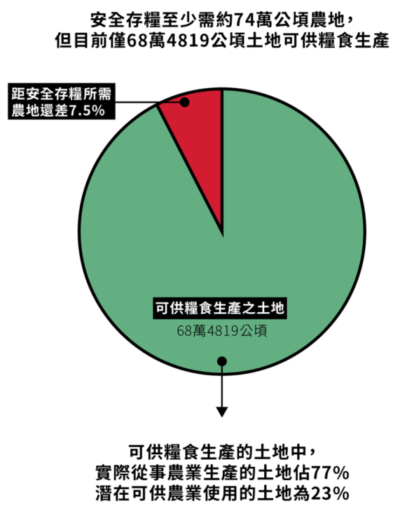
糧食危機
要維持臺灣安全存糧約需74~81萬公頃農地，2016年全臺法定農業用地面積278萬1,121公頃，其中法定耕地面積共76萬5,655公頃，真正從事農業生產的土地僅68萬4,819公頃
6

Slide 7
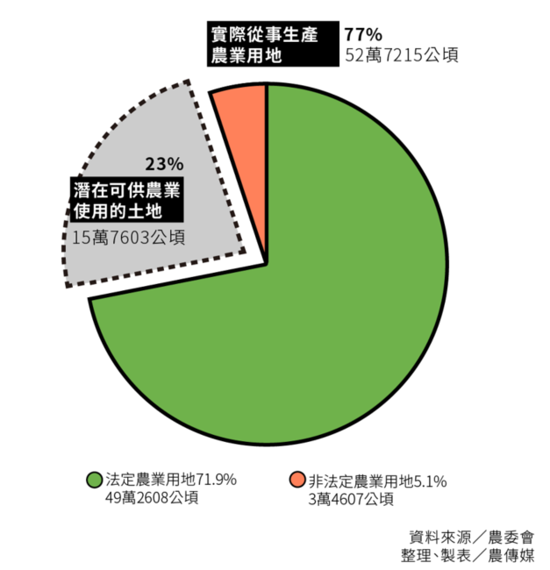
糧食危機
實際上可供糧食生產的土地還有很多，農委會清查，平地和山坡地的宜農牧地，分別還有6萬多及9萬多公頃可以耕種，這些「潛在可供農業使用」的土地總計近16萬公頃，加上目前已實際種植的農地，全臺約有68萬餘公頃土地可供糧食生產
7

Slide 8
農機在農業生產的重要性
能夠有效提升農業生產力與競爭力:農業的生產力與競爭力直接關係著國家經濟發展的穩定性與持久性。現代農業的建設，離不開農業機械化的支援，特別是那些方便、經濟、實效、多用的小型農機和性能精密、作業高效智慧化機械，在農業、精確農業中發揮了舉足輕重的作用。
能夠有效促進農業生產結構調整:農業機械的發展推進了農業結構調整，發展與農業產業結構調整相配套的各式各樣的農業機械，調整和優化農機化的發展結構和佈局，促進農業生產向專業化、商業化、現代化。用機械裝備農業生產的各個環節，如種植，收穫、加工、包裝、保鮮、運輸等。農業機械化是農業產業化的重要生產手段，是農業生產向專業化、商品化、現代化的品質保證。
8

Slide 9
農機在農業生產的重要性
能夠有效提升糧食產量:只有依靠科技，才能夠不斷的提升產業規模，提升產業效益，這在農業中也是一樣的。農業機械化生產效率高、進度快、品質好、經濟合算，農業機械化提高了土地的產出率和農產品品質，提高了農機化水準，是保護和提高糧食的綜合生產能力的重要舉措。
減輕勞動強度，改善勞動條件，增加從事農業生產意願。
實現人、畜力無法做到的增產節支措施。
抵禦自然災害（抗旱排澇、防治病蟲害等）,減少損失。
9

Slide 10
台灣農機產業發展歷程
台灣農業機械發展過程可概分為五個階段，分別說明如下：
農機萌芽期 (1953 年至1960 年):
政府實施耕者有其田政策，農民開始擁有自己的土地，對於購置生產設備的興趣大增。有感耕牛的不足，政府乃於1953 年決定推動農業機械化，先由國外引進2 至3 馬力的小型耕耘機在全省各地進行作業示範與推廣，頗受農民好評與採用。
至1960 年間共成立22 家，小型耕耘機被用來替代耕牛，解決農場畜力不足問題。
10

Slide 11
台灣農機產業發展歷程
農機成長期 (1961 年至1970 年)
1967 年始由日本引進手推式及動力式兩行水稻插秧機，兩機種進行田間試驗及示範表演，經試驗結果，其單位面積株數、穗重均增加，大幅提高單位面積產量。同時期政府輔導成立鄉鎮農業機械化推行中心，和農機專案審核小組，促進農業機械化的速度。
農機大型化和稻作機械化發展期(1970 年至1978 年)
1970 年訂定「現階段農村建設綱領」，實施「加速推行農業機械化方案四年計畫」和「加速推廣稻殼烘乾機計畫」等，並成立「加速農業機械化推行小組」農民已有現代企業化農場經營的觀念，為期代替人力或減輕農耕辛勞程度，不能僅依賴耕耘機來達成，在稻作機械從整地、育苗、插秧至收穫、調製、乾燥等作業，趨向於專業化和大型化的發展。輔導農民設置水稻育苗中心，推行專業化育苗和農機調配代耕服務，對於節省勞力和稻作增產貢獻很大。
11

Slide 12
台灣農機產業發展歷程
促進農業全面機械化期 (1979 年至1991 年)
於1979 年實施「設置農業機械化基金促進農業全面機械化」計畫，以全面推廣農業機械化為目標
於1982 年起，輔導農民設置「雜糧作物農機代耕中心」
並於1987 年將「雜糧機械研究與開發」計畫，列為國家級農業機械研究項目之一
12

Slide 13
台灣農機產業發展歷程
推動農業生產自動化與電子化 (1991 年迄今)
自1991 年起配合產業自動化政策，積極推動農漁牧業自動化。第一期自1991 年至1995 年為技術開發期，引進農漁牧產業關鍵性技術及設備，培育自動化人才及建立自動化生產所需各種技術。(成立三個技藝中心-園藝、食品、畜牧)
第二期自1996 年至2000 年為技術應用推廣期，擴大並整合農漁牧產業自動化推廣體系，協助農民及農企業利用自動化設備從事生產
2001 年繼續推動農漁牧產業自動化計畫，朝精緻化、精準管理，利用影像辨識與類神經網路系統，建立防檢疫、品質檢驗、環境監控與產銷履歷追蹤。
13

Slide 14
台灣農機產業發展歷程
政府相關措施
(一)新型農機示範推廣
(二)農機操作、保養、修護訓練
(三)農機貸款及補助
(四)農機性能測定
(五)農機試驗研究
(六)鼓勵農機生產製造
(七)輔導水稻育苗中心及雜糧農機代耕中心，推行大面積機械化代耕作業
(八)發展農業自動化，開拓農業機械化的新領域
14

Slide 15
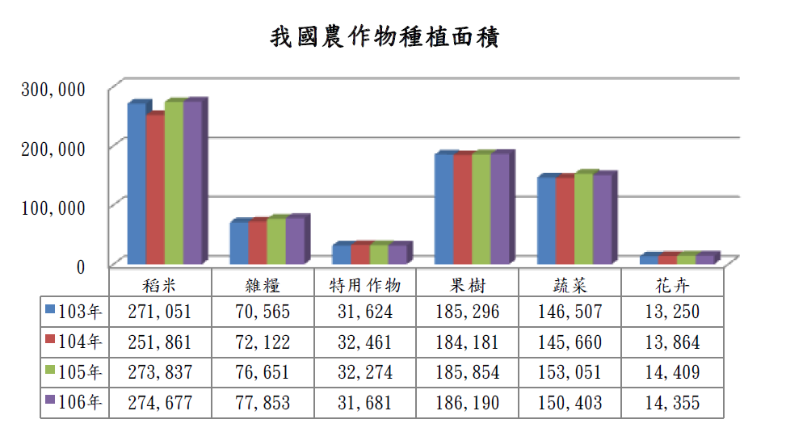
台灣農作物種植面積
單位:公頃
15

Slide 16
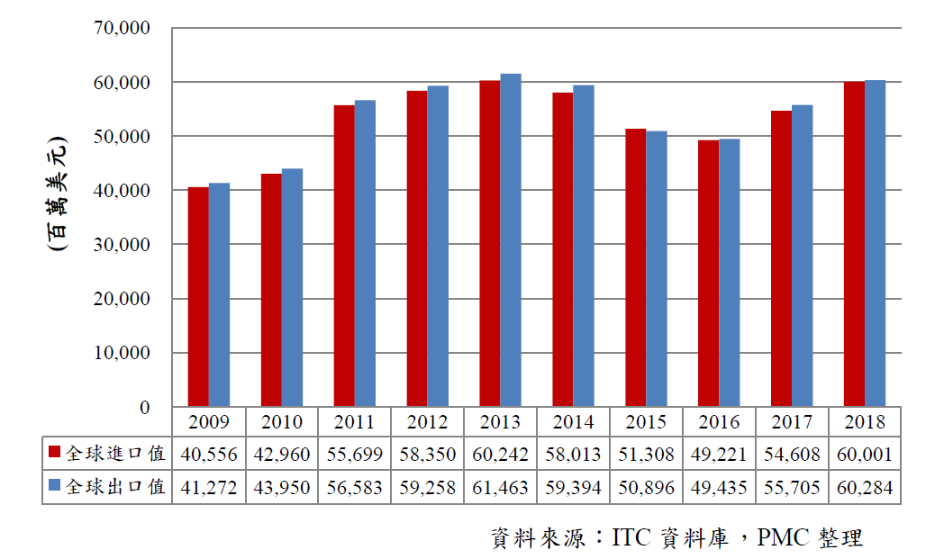
農業機械進出口
2009 年~2018 年全球農業機械進出口
16

Slide 17
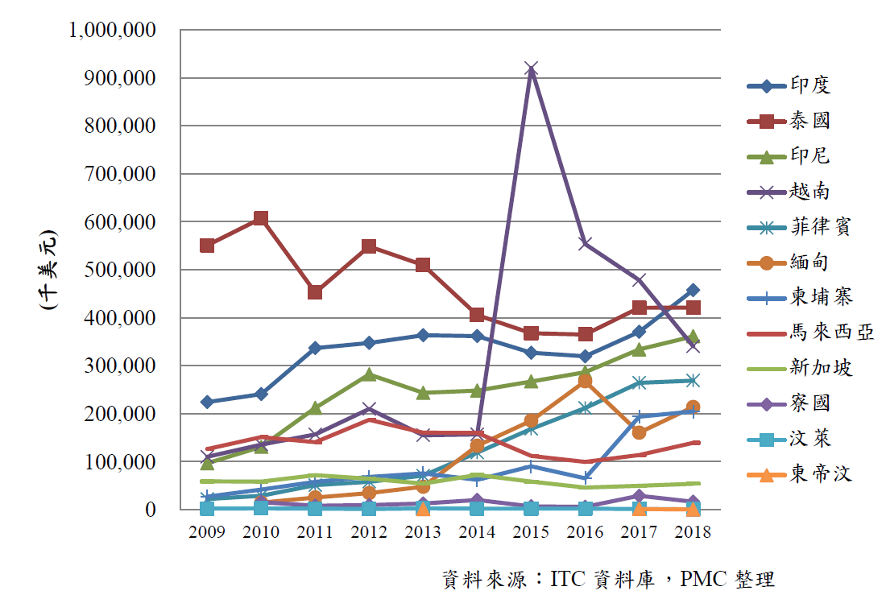
農業機械進出口
2009 年~2018 年東南亞地區各國農業機械出口
◄
◄
◄
◄
◄
◄
17

Slide 18
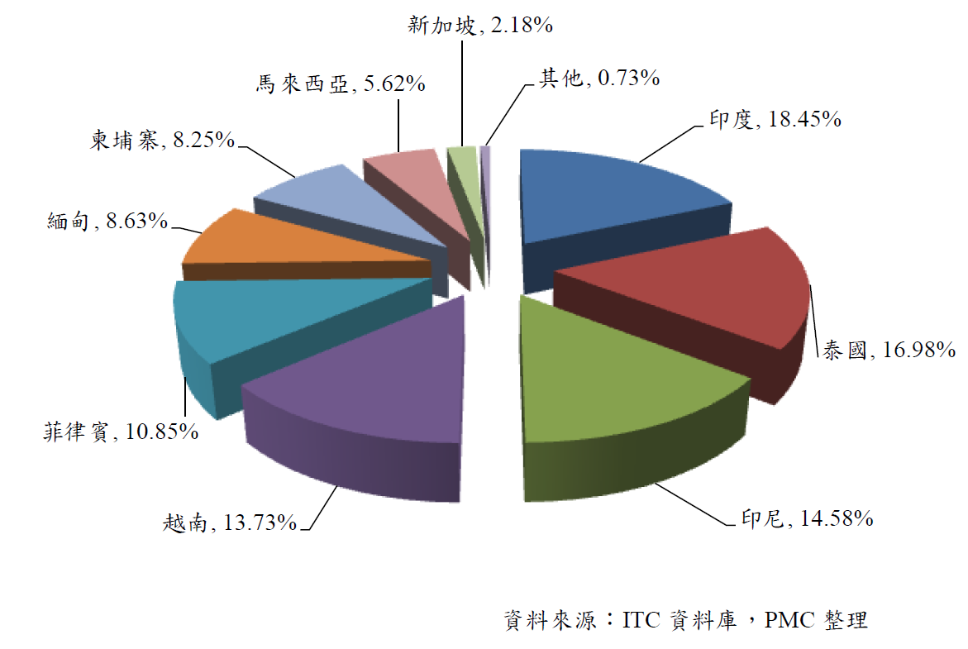
農業機械進出口
2018 年東南亞地區各國農業機械進口比重
18

Slide 19
2018 年台灣農糧機械設備出口前10 大目的地國家
單位: 新臺幣千元
資料來源：財政部關務署
2018年排名 | 出口國家/地區 | 2014~2018年 |  | 2017年 | 2018年
 |  | 出口值 | 占比重 | 出口值 | 出口值 | 占比重 | 與去年同期比
1 | 日本 | 3,872,607 | 17.0% | 713,587 | 747,353 | 17.3% | 4.7%
2 | 美國 | 3,215,329 | 14.2% | 620,186 | 545,376 | 12.6% | -12.1%
3 | 菲律賓 | 1,521,054 | 6.7% | 313,203 | 422,700 | 9.8% | 35.0%
4 | 中國大陸 | 2,049,968 | 9.0% | 435,599 | 323,540 | 7.5% | -25.7%
5 | 印尼 | 994,276 | 4.4% | 173,701 | 318,243 | 7.4% | 83.2%
6 | 越南 | 958,162 | 4.2% | 134,196 | 180,550 | 4.1% | 34.5%
7 | 馬來西亞 | 708,132 | 3.1% | 128,045 | 171,086 | 4.0% | 33.6%
8 | 泰國 | 1,031,333 | 4.5% | 162,395 | 155,560 | 3.5% | -4.2%
9 | 印度 | 771,288 | 3.4% | 158,060 | 125,162 | 2.9% | -20.8%
10 | 柬埔寨 | 457,298 | 2.0% | 84,365 | 118,304 | 2.7% | 40.2%
19

Slide 20
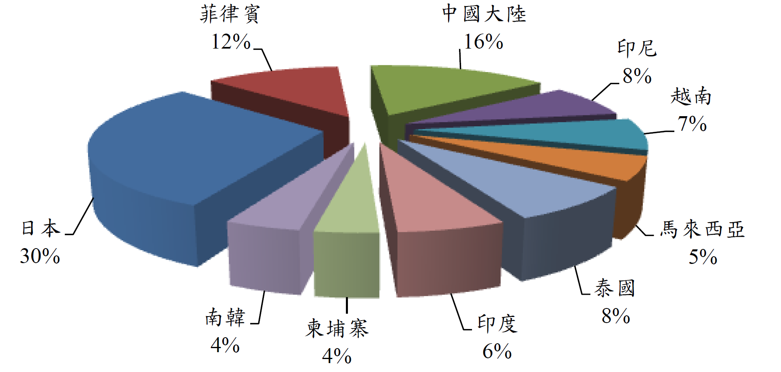
2014 年~2018 年台灣農糧機械於亞洲地區各國之出口比重
資料來源：財政部關務署
20

Slide 21
台灣農業機械進出口總產值
單位: 新臺幣千元
 | 2014~2018年 | 2017年 | 2018年
進口值 | 16,507,101 | 3,520,779 | 3,722,603
出口值 | 22,721,812 | 4,283,339 | 4,333,623
資料來源：財政部關務署
21

Slide 22
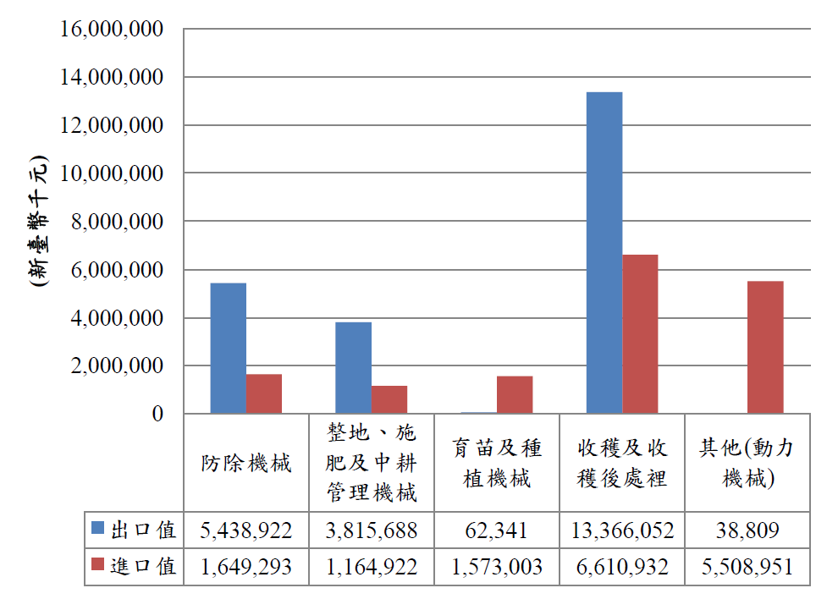
2014 年~2018 年我國各類農糧機械設備進出口情形
資料來源：財政部關務署
22

Slide 23
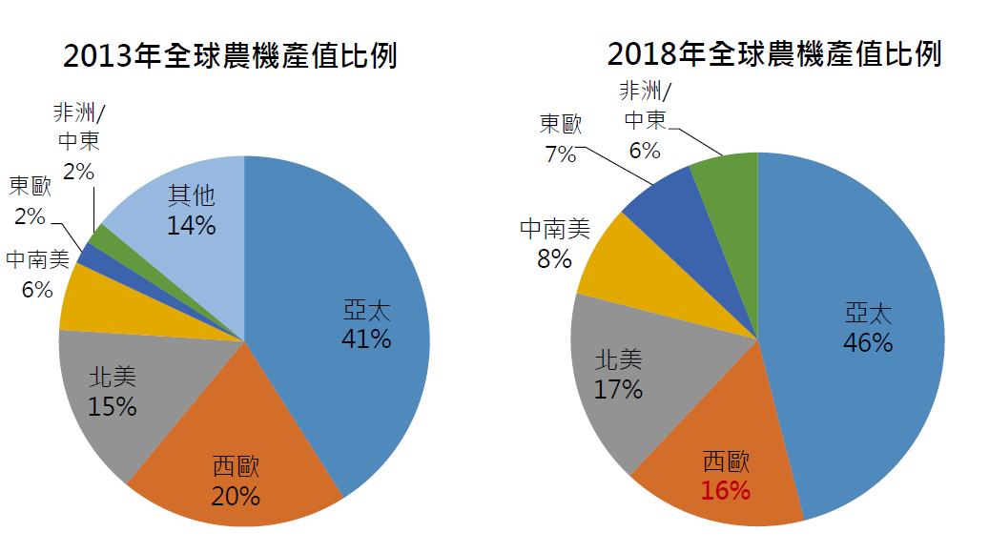
農業機械產業之市場動態與我國競爭力簡析
擷自農業科技產業情報站 2015/12/17 王暘杰、丁川翊
23

Slide 24
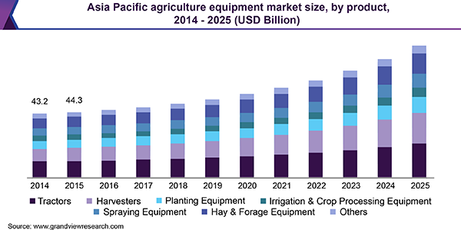
農業機械產業之市場動態與我國競爭力簡析
24

Slide 25
當前農業生產面對的問題
農村老化、缺工—省工、省力農機
氣候變遷-農業設施
土地面積不大-分享經濟
農民資金不足以購買生產機具-分享經濟
農機研發跟不上環境變遷與產業趨勢-人才培育、政策配合
農業體系尚未建立資料共享機制，延緩效益擴散。
25
Notes:
1.缺工-季節性缺工是國內農業缺工的主要現象：國內農業缺工可以區分為全年性
及季節性缺工2種，而季節性缺工是國內農業缺工的主要現象，即同一地方
、作物、季節需要翻土、種苗植栽、收穫時，需要大量的基礎勞動力同時
協助務農。

Slide 26
農機盤點
農業專業操作具技術門檻：農業屬於具有技術性及體能良好者才能從事農業工作的特性，例如嫁接、剪枝、套袋、噴藥及除草等工作，人員須有一定經驗或是受專業訓練後，才能進行操作。
農業機械研發缺乏系統性盤點：政府於民國42年開始推動農業機械化至今，水稻生產已達整地、插秧、防治、收穫以及乾燥作業可全面機械化，並透過農機代耕服務增加雜糧產值，惟部分產業例如果樹、蔬菜及茶等產業，尚有多項作業未能機械化，此外，引擎占國產小型農業機械總體零組件成本的20~30%，且關鍵引擎成本高且仰賴進口。
26

Slide 27
農機盤點—機種
農委會雖曾於105年5月針對我國26種重要作物之農機需求，盤點44項列為優先研發項目，惟產業需求急迫性及國產農機共通性等需求，未曾有通盤性、系統性及持續性之盤點。
由政府研究資訊系統(GRB)蒐集99年至103年農業機械相關研究計畫進行技術盤點，顯示我國農業機械主要研究項目為
中耕機21% 噴霧機21% 收穫機13%
移植機10% 灌溉排水系統10%
其餘的研究項目包含割草機、施肥機、曳引機、耕耘機以及插秧機，也都有相關計畫投入。
27

Slide 28
農機盤點—機種
2014 年~2018 年我國各類農糧機械設備進出口情形
28

Slide 29
農機盤點—機種
農委會106年度起推動「智慧農業4.0計畫」，除鼓勵產業引入國外農機具外，並補助將該等機器設備進行本土化及國產化之研究開發。
依據彙整報告顯示作物於整地/中耕/除草、育苗/插秧/播種植栽/噴藥/施肥等階段，已有對應之農機可使用且多為通用農機，但後續從收穫、選別/分級等階段開始，則會根據作物特性採用專用機，且多仍仰賴人力，如水果採收、葉菜類採收等，建議可朝向穿戴式採收、智慧搬運、人機輔具、農機輕量化(背負式)、小型農機等技術發展。
29

Slide 30
農機盤點—人才
大學學系轉型
2000年台大更名為生物產業機電工程學系
嘉大更名為生物機電工程學系
屏東科技大學更名為生物系統工程系
2001年宜大更名為生物機電工程學系
2002年興大更名為生物產業機電工程學系
2006年屏東科技大學更名為生物機電工程系
2019年台大更名為生物機電工程學系
高工職轉型—目前有10所生物機電科、
4所農機科(旗山、內埔、北港、佳冬)
30

Slide 31
農機盤點—技術
以大學課程規劃探討
傳統農機 | 自動化 | 智慧科技
田間機械 機構設計 曳引機 農業動力 畜牧機械 雜糧機械 養殖機械 農產品加工工程 | 自動控制 機電整合 感測器技術 非破壞性檢測-音波、影像處理 微處理機控制 電腦輔助設計 電腦輔助製造 | 物聯網(IoT) 無線感測技術(WSN) 大數據(Big Data) 雲端技術(Cloud) 人工智慧(AI) 智慧機械 機器學習
31

Slide 32
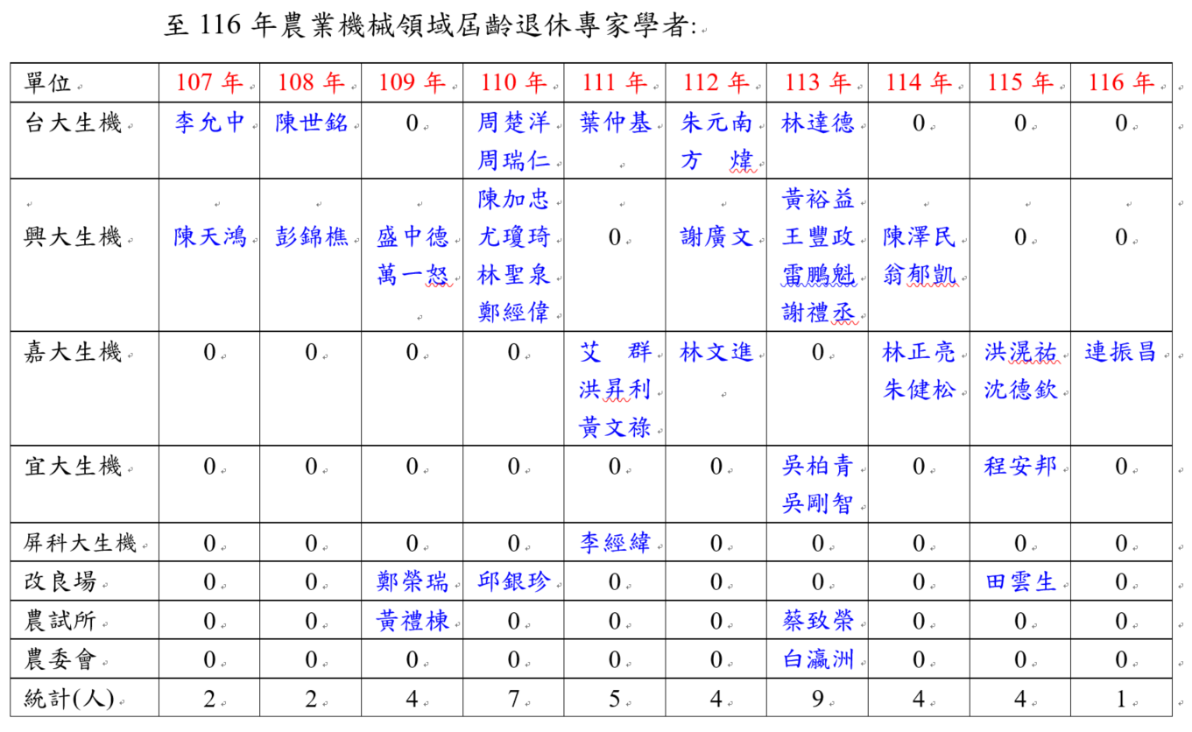
農機盤點—人才
共退休42人
32

Slide 33
農機盤點—全球趨勢
目前全球農業機械產業的趨勢有下列幾點：
全球農業勞動力降低，農業機械化需求大大提升；全球競爭情況下，消費者重視有品牌的廠商、耐用性高、以及價格低的產品；
近年來環保意識抬頭，歐盟也針對農業機械之廢氣排放量進行嚴格把關；
農業機械廠商逐漸財團化，導致許多大型農業機械更加集中於這些企業中，例如：曳引機、聯合收穫機、插秧機等等，使得中小型農機廠商缺乏關鍵技術及大量資金，面臨被併購的嚴峻考驗，進而影響全球農業機械整個市場需求量的變化。
33

Slide 34
農機盤點—全球趨勢
人口數量會直接影響到農作物的供需，農作物需求變化會影響到農業機械的使用率，而農業機械的使用率則會影響廠商和產業的規模與發展。
目前全球主要的農業機械有：田間機械(曳引機、耕耘機等)、管理機械(中耕管理機、噴霧機、割草機等)、灌溉系統、收穫機械(蔬菜收穫機、聯合收穫機等)，以及收穫後機械(乾燥機、選別機等)等，這些農機具的選擇和使用頻率，往往取決於作物的栽培方式、種植環境以及生產規模的大小，因此全球農業機械之總產量與人們對農作物的需求量是息息相關的¹。
34

Slide 35
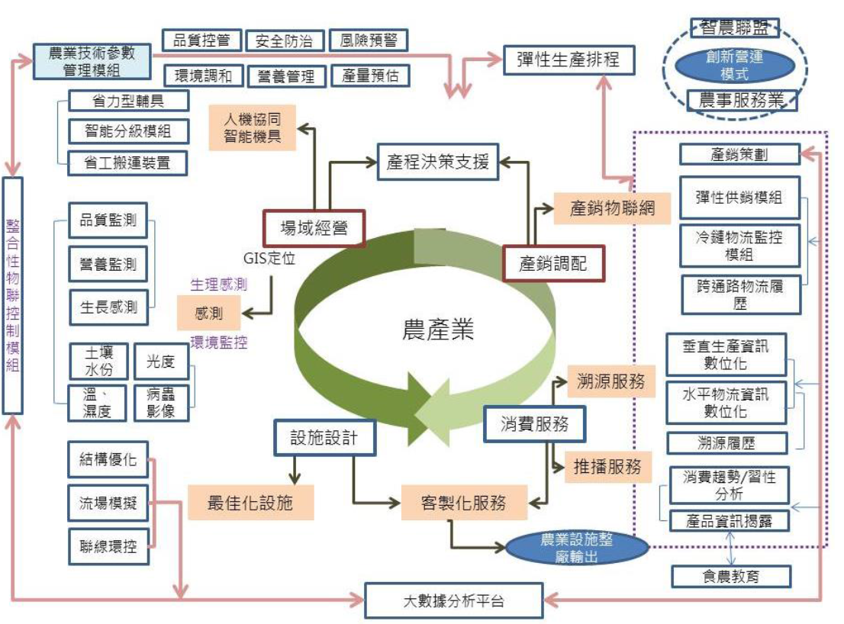
農機盤點-契機
資料來源：林聰賢（2017/10/19） 「2017年生機與農機學術研討會」
35
Notes:
行政院農業委員會林聰賢主委在10月19日「2017年生機與農機學術研討會」中，以「精準農業的展望」為題進行演講。精準農業與傳統農業的不同在於，相較於傳統農耕及管理傾向將所有農田視為相同性質，包括犛耕、播種、施肥、噴藥及灌溉等農耕實務皆採取相同方式，但這種均一化的耕作管理方法，卻忽略人為及自然造成土壤環境及作物的持續性變異，而衍生許多資源有效應用與環境保護的問題。對此，「精準農業」指的是一種以資訊及技術為基礎的農業經營管

Slide 36
智慧農業
36

Slide 37
智慧農業
37

Slide 38
智慧農業
38

Slide 39
智慧農業
39

Slide 40
智慧農業
40

Slide 41
智慧農業
41

Slide 42
智慧農業
42

Slide 43
智慧農業
43

Slide 44
智慧農業
44

Slide 45
技術提升
運用農業機械及土壤資料庫、地理資訊系統、專家系統、全球定位系統、遙測技術、自動化農業機械操作系統，整合為大數據分析平台、建立整合性物聯控制模組，除了可簡化農地耕作管理，並針對農田及植栽環境的變異給予最適當的耕作決策與處理，以減少資材之耗費，增加收益及減輕環境衝擊。
智慧農機研發-將資料感測與擷取系統加裝上去
45

Slide 46
農機未來發展
大數據背景下農機行業該如何發展
隨著大數據時代的來臨，資訊已經和能源、資材等共同成為驅動農業發展的三大戰略資源。
開發智慧農機，利用遙感、傳感等技術手段，採集農業地理、土壤、氣候等各個方面的資訊，並運用大數據技術，通過歸類、分析等實現資料的共用和應用。再將這些資料作為農業機械操作的決策依據，幫助實現精準的農業種植和養殖。
例:可以根據土地的肥力等因素，進行變數播種、變數施肥、變數噴灌等，大大減少了農業資源的浪費，節約了成本。也可以用資料分析的結果為農業機械的操作提供決策。
可仿日本WAGRI大數據平台
46

Slide 47
農機未來發展
以採收作業為例，運用資訊技術，不需要人工對作業的場地進行測量，只需通過GPS的定位就可以得出農業機械的運動軌跡，把經緯度進行計算，在大數據分析技術的支援下，對參與採收作業的機械的行駛速度、割台、脫粒等零部件的參數進行動態優化配置，從而降低收割物的掉籽率、機械故障率。
農機服務需求強烈:農業機械服務涉及範圍廣泛，除了農業生產活動，一般還包括研發、零部件製造、農業機械製造等，機耕、機播、機收等各類農機作業服務，以及農機維修、技術、租賃等衍生服務。如:各縣市的機耕協會，可以透過IoT、Bigdata來整合農業機械資源、地理、土壤與氣候條件，利用資源分享來提高農業生產的效率與品質。
47

Slide 48
農機未來發展
為農業機械資訊化制定產業標準:
政府一定要結合實際，為農產業量身定做產業鏈標準，如統一資料格式、編寫資料介面規範等。通過引入大數據、雲計算等技術，將農業機械的作業資訊與農業地理資訊、氣候資訊、土壤資訊等有機結合起來。
加強跨領域人才的建置:將作物生理、農業機械化和資訊技術有效結合，必須加強複合型人才的培養。要進一步加強農業機械化新技術、新裝備的研發力度。
農機零部件技術創新場大-需先完成零件標準化、輕量化、施工方便、全面實施智能化改造，完成綠色環保體系建置
48

Slide 49
農機未來發展-智慧設施農業產業
智慧農業溫室
溫室指的是將植物種植在可控環境的建築物，常用來種植 蔬果和花卉作物，目的是避免植物受到外在因素(溫度劇烈改 變、大雨、病蟲害攻擊、強風沙塵等)的不良影響。
為了將溫室的環境維持在植物生長的狀態，溫室採用的技 術包含LED補光、HVAC系統調節室內溫度、灌溉系統、資材 處理設備、以及溫濕度二氧化碳偵測器等。
智慧溫室被認為是可以藉由資通訊軟體對上述技術進行遠 端遙控及監控，生產者可從各種設備收集到氣候資料及所需 資訊來調整溫室內部的環境，同時是資料大小及複雜度結合 無線網路技術或有線網路技術進行傳輸，使用者可藉由電腦、 智慧型手機、平板等進行資料應用。
49

Slide 50
農機未來發展
50

Slide 51
農機未來發展
51

Slide 52
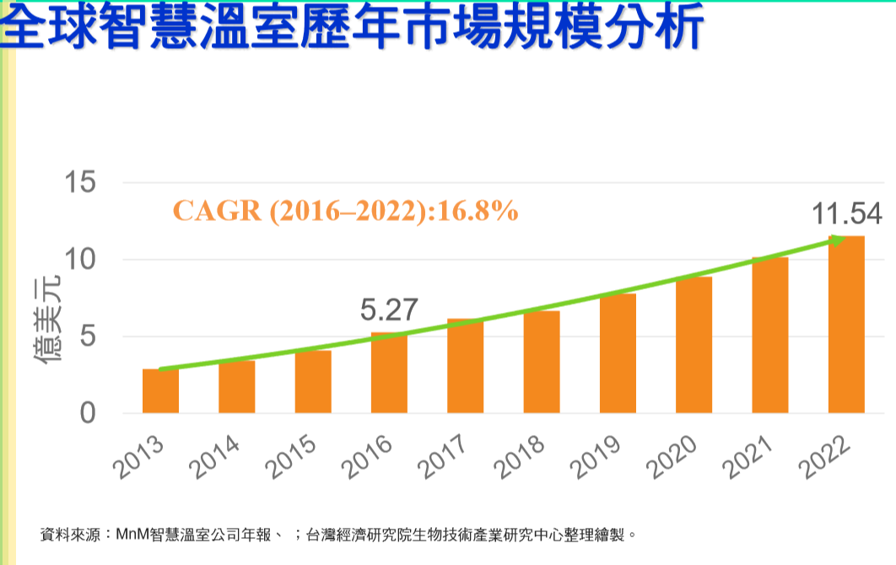
農機未來發展
52

Slide 53
農機未來發展
53

Slide 54
農機未來發展
國內研發同時，了解國際市場需求。
小農經濟導致導入意願低，需建立成功案例以提昇導入意願。
建立大數據資料共享平台
需與市場價值連動以提昇應用意願， 如產銷履歷並未明顯提昇收購價。
缺乏基本農業數據導致難以評估市場規模：由於缺乏亞熱帶農業專家知識是國際競爭優勢。
開發溫室設施內電動農機
54

Slide 55
願景-政策建議
成立專屬農機政府組織及研發、製造單位:仿日本、韓國、中國大陸有專屬的農業機械研究院(所)
政府宜規劃產業發展方向，以利企業建立營運模式
政府應建立規則，做好基礎建設：以噴藥無人機為例。
將智慧農業機械納入農機補助對象。
由政府協助調查海外市場需求及趨勢，以利企業研擬策略。
仿當年兩兆雙星，五間大學每年提供兩位師資，專授農業機械專科課程
55

Slide 56
感謝聆聽

